Slide 1
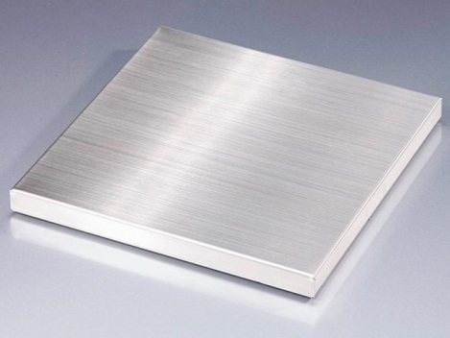
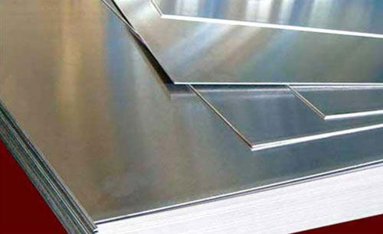
I. TÍNH CHẤT VẬT LÝ - ỨNG DỤNG
1. Tính chất vật lý
Quan sát mẫu nhôm, các dụng cụ, thiết bị làm bằng nhôm từ đó rút ra kết luận về tính chất vật lý của nhôm?
Kim loại màu trắng bạc, có ánh kim.
Dẻo nên dễ cán mỏng

Slide 2

Trường THCS GIA THỤY
CHÀO MỪNG QUÝ THẦY CÔ GIÁO
VÀ CÁC EM HỌC SINH!
Giáo viên thực hiện: Đỗ Thị Hồng Nhung

Slide 3
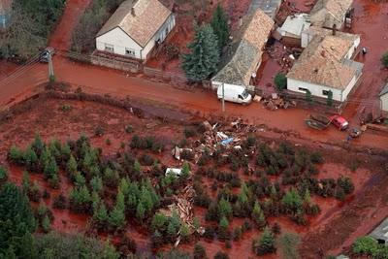
1
2
3
4

Slide 4
Câu 1. Mức độ hoạt động hóa học của kim loại……..……… từ trái qua phải.
DÃY HOẠT ĐỘNG HÓA HỌC CỦA KIM LOẠI
K, Na, Ba, Ca, Mg, Al, Zn, Fe, Pb, H, Cu, Ag, Au
A. giảm dần.
B. tăng dần.
C. bình thường.
D. cố định.

Slide 5
Câu 2. Kim loại đứng trước …… phản ứng với nước ở điều kiện thường tạo kiềm và giải phóng khí H₂.
DÃY HOẠT ĐỘNG HÓA HỌC CỦA KIM LOẠI
K, Na, Ba, Ca, Mg, Al, Zn, Fe, Pb, H, Cu, Ag, Au
A. Al.
B. Zn.
C. Fe.
D. Mg.

Slide 6
Câu 3. Kim loại đứng sau ……. không phản ứng với một số dung dịch axit (HCl, H₂SO₄ loãng …)
DÃY HOẠT ĐỘNG HÓA HỌC CỦA KIM LOẠI
K, Na, Ba, Ca, Mg, Al, Zn, Fe, Pb, H, Cu, Ag, Au
A. Al.
B. Zn.
C. H.
D. Mg.

Slide 7
Câu 4. Kim loại đứng trước (trừ K, Na…) đẩy được kim loại đứng sau ra khỏi dung dịch …..
DÃY HOẠT ĐỘNG HÓA HỌC CỦA KIM LOẠI
K, Na, Ba, Ca, Mg, Al, Zn, Fe, Pb, H, Cu, Ag, Au
A. Axit.
B. Muối.
C. Bazơ.
D. Kiềm.

Slide 8
Tiết 24 – Bài 18
NHÔM
Kí hiệu hóa học:
Nguyên tử khối:
Hóa trị:
Al
27
III

Slide 9
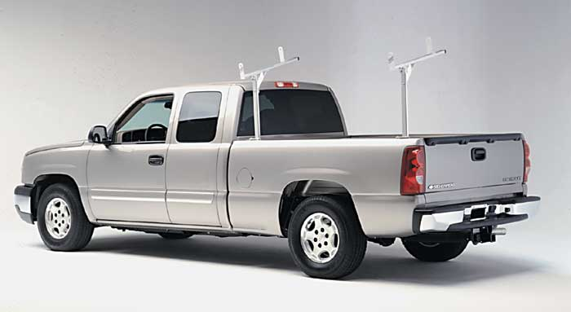
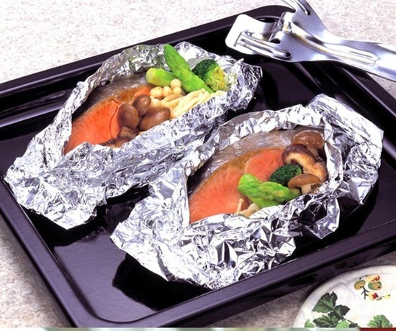
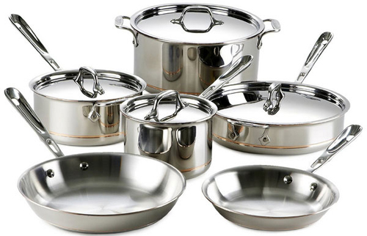

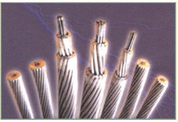
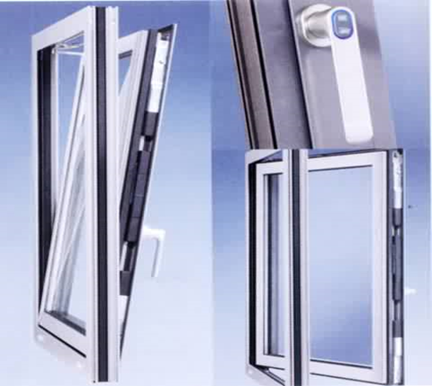
I. TÍNH CHẤT VẬT LÝ VÀ ỨNG DỤNG

Slide 10
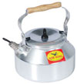
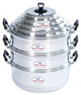
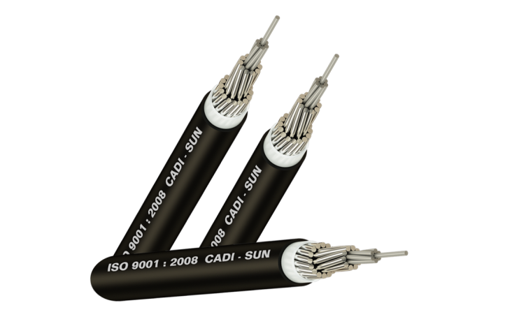

1. Tính chất vật lý
Quan sát mẫu nhôm, các dụng cụ, thiết bị làm bằng nhôm từ đó rút ra kết luận về tính chất vật lý của nhôm?
Dẫn nhiệt tốt
Dẫn điện tốt
Nhẹ

Slide 11
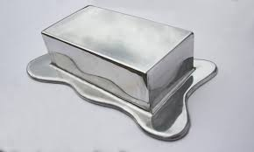
1. Tính chất vật lý
Nhôm là kim loại màu trắng bạc
Có ánh kim, dẫn điện, dẫn nhiệt tốt, có tính dẻo
Nhẹ (D=2,7g/cm³)
Nóng chảy ở 660ºC

Slide 12
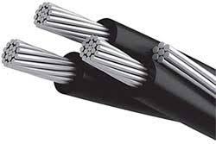

1. Tính chất vật lý
Một số hợp kim của nhôm:
+ Đuyra (95% Al; 4% Cu; 1% Mg, Mn, Si): nhẹ bằng 1/3 thép, cứng gần bằng thép.
+ Silumin (gần 90% Al; 10% Si): nhẹ, bền.
+ Almelec (98,5% Al; còn lại là Mg, Si và Fe) dùng làm dây cáp.
+ Hợp kim electron (10,5% Al; 83,3% Mg còn lại là Zn, Mn...): chỉ nặng bằng 65% nhôm lại bền hơn thép, chịu được sự thay đổi đột ngột của nhiệt độ trong một giới hạn lớn nên được dùng làm vỏ tên lửa, xe ô tô.

Slide 13

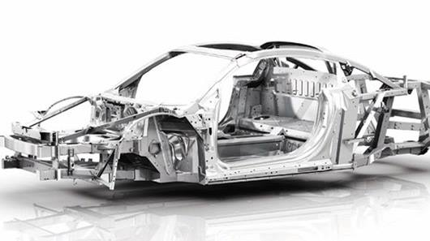
2. Ứng dụng
Có tính hấp thụ bức xạ điện từ Mặt Trời khá tốt → được dùng để làm vỏ phủ vệ tinh nhân tạo hay khí cầu nhầm tăng nhiệt độ.
Nhẹ và bền → hợp kim nhôm được dùng trong ngành công nghiệp chế tạo (chi tiết cho xe ô tô, xe tải, tàu hỏa, tàu biển và máy bay)

Slide 14
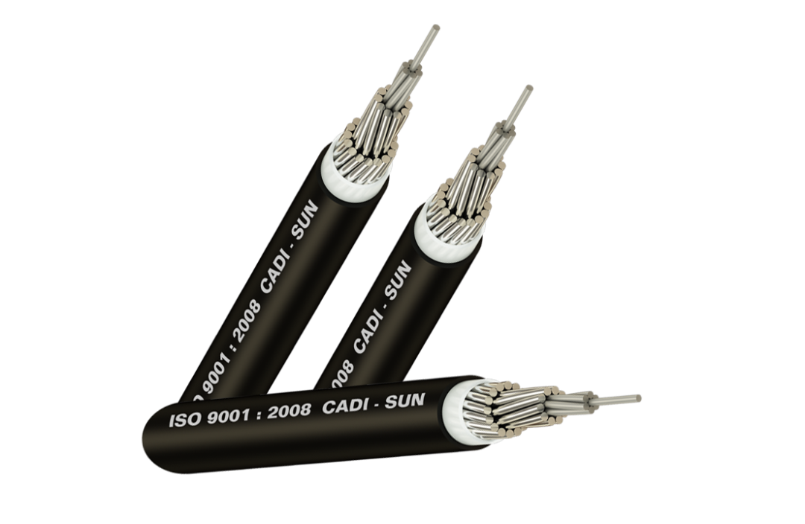
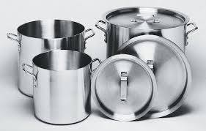
2. Ứng dụng
Là vật liệu để chế tạo những đồ dùng trong gia đình, nội thất có độ bền cao như trang thiết bị nấu bếp, bàn ghế, thau nhôm…
Dùng làm lõi dẫn điện

Slide 15
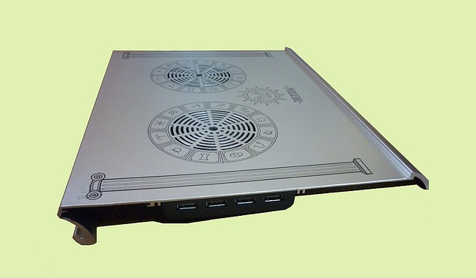
2. Ứng dụng
Đặc biệt với nhôm siêu tinh khiết (SPA) có chứa 99,980%-99,999999% được sử dụng trong công nghiệp điện từ , sản xuất đĩa CD…
Các bộ tản nhiệt CPU trong máy tính và trong laptop thường được làm từ nhôm…

Slide 16

II. TÍNH CHẤT HÓA HỌC
1. Nhôm có những tính chất hóa học của kim loại không?
a) Phản ứng của nhôm với phi kim
• Phản ứng của nhôm với oxi
Quan sát thí nghiệm nhôm tác dụng với oxi và rút ra nhận xét

Slide 17

Thí nghiệm rắc bột nhôm lên ngọn lửa đèn cồn

Slide 18

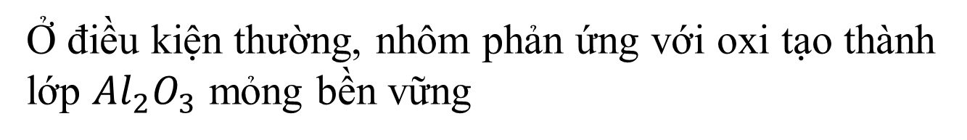
a) Phản ứng của nhôm với phi kim
Hiện tượng: Nhôm cháy sáng tạo thành chất rắn màu trắng
PTHH:
$$t^{o}$$
$$4Al+3O_{2} →2{Al}_{2}O_{3}$$
Ở điều kiện thường, nhôm phản ứng với oxi tạo thành lớp ${Al}_{2}O_{3}$ mỏng bền vững

Slide 19

a) Phản ứng của nhôm với phi kim
• Phản ứng của nhôm với các phi kim khác
Quan sát thí nghiệm nhôm tác dụng với khí clo và rút ra nhận xét

Slide 20
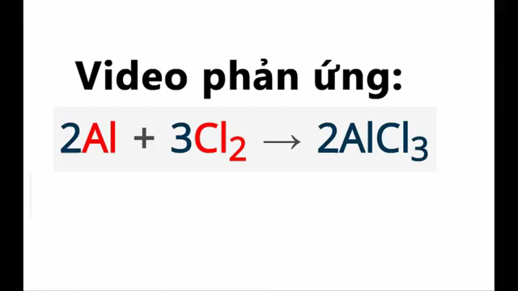
Thí nghiệm nhôm cháy trong khí clo

Slide 21
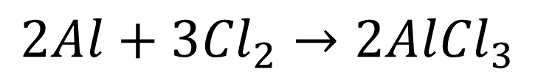
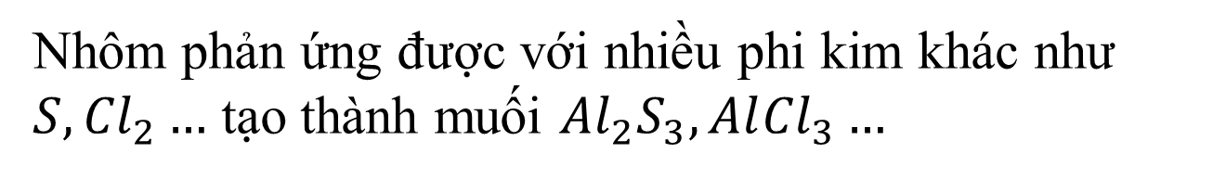
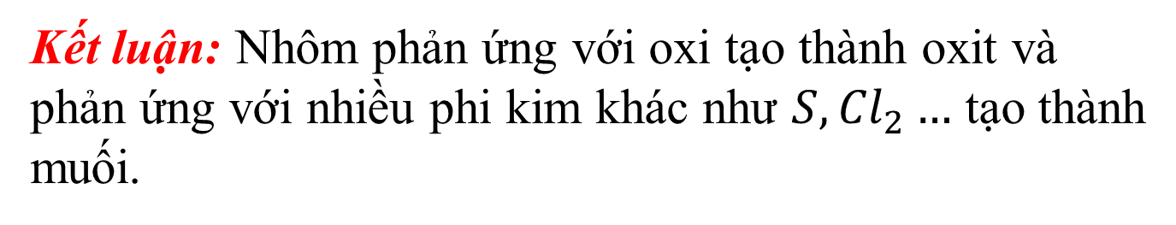
a) Phản ứng của nhôm với phi kim
• Phản ứng của nhôm với các phi kim khác
Nhôm phản ứng được với nhiều phi kim khác như $S, {Cl}_{2}…$ tạo thành muối ${Al}_{2}S_{3}, Al{Cl}_{3}…$
$$2Al+3{Cl}_{2}→2Al{Cl}_{3}$$
Trắng
Vàng lục
Trắng
Kết luận: Nhôm phản ứng với oxi tạo thành oxit và phản ứng với nhiều phi kim khác như $S, {Cl}_{2}…$ tạo thành muối.

Slide 22
b) Phản ứng của nhôm với dung dịch axit
Thí nghiệm:
Chọn các loại sản phẩm, nguyên liệu có tính axit như bột giấm, chanh
Quan sát ca nhôm trước khi sử dụng
Cho giấm, chanh vào ca nhôm để từ 3-4 tuần
Sau thời gian, quan sát ca nhôm

Slide 23
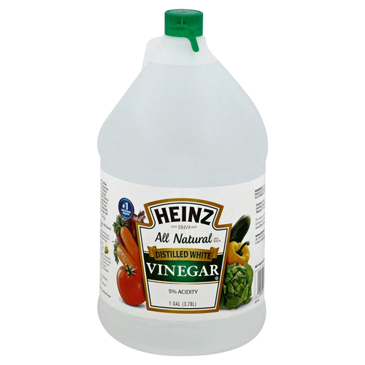
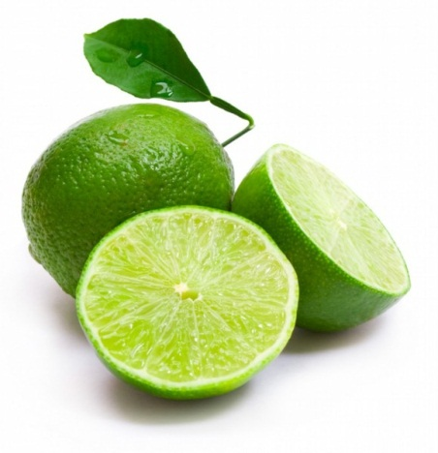
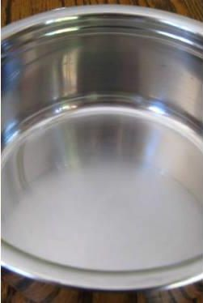
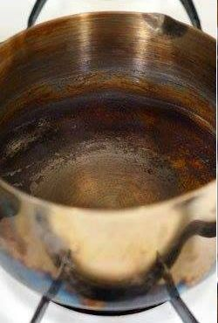
b) Phản ứng của nhôm với dung dịch axit
Tiến hành thí nghiệm
Nguyên liệu
Kết quả:
Sau thời gian, đổ đồ chua ra thì thấy ca nhôm bị ăn mòn

Slide 24

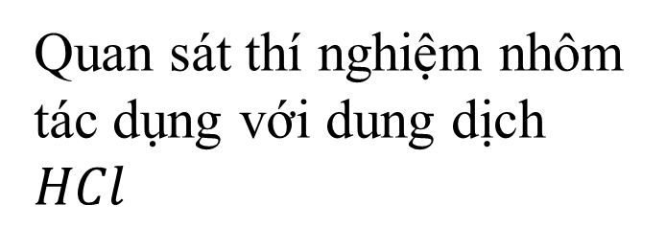
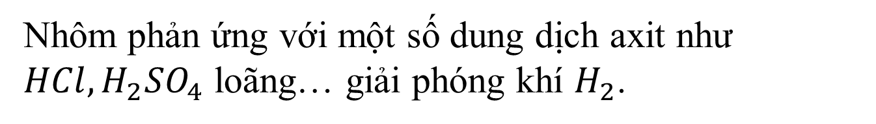
b) Phản ứng của nhôm với dung dịch axit
Kết luận:
Vậy nhôm có thể tác dụng với axit
Nhôm phản ứng với một số dung dịch axit như $HCl, H_{2}{SO}_{4}$ loãng… giải phóng khí $H_{2}$.
Quan sát thí nghiệm nhôm tác dụng với dung dịch $HCl$

Slide 25
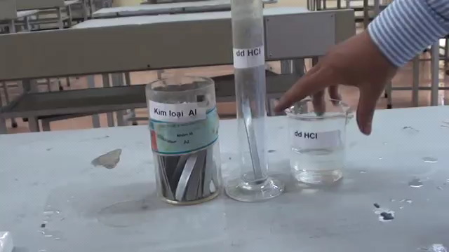

Nhôm lá tác dụng với dung dịch $HCl$

Slide 26

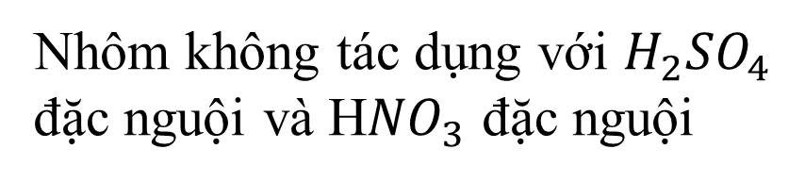
b) Phản ứng của nhôm với dung dịch axit
Hiện tượng: Chất rắn màu trắng bạc của nhôm tan dần trong dung dịch, xuất hiện khí hidro làm sủi bọt khí dung dịch.
PTHH:
$$2Al+6HCl →2Al{Cl}_{3}+3H_{2}$$
Chú ý
Nhôm không tác dụng với $H_{2}{SO}_{4}$ đặc nguội và H${NO}_{3}$ đặc nguội

Slide 27

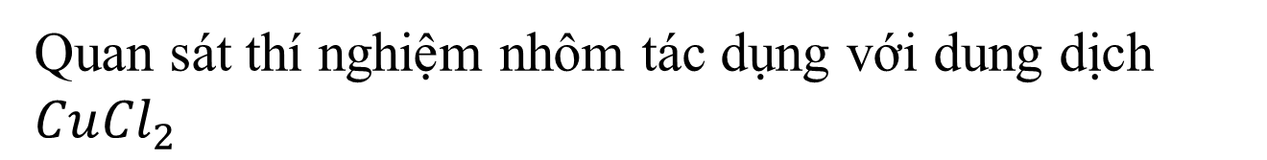
c) Phản ứng của nhôm với dung dịch muối
Quan sát thí nghiệm nhôm tác dụng với dung dịch $Cu{Cl}_{2}$

Slide 28
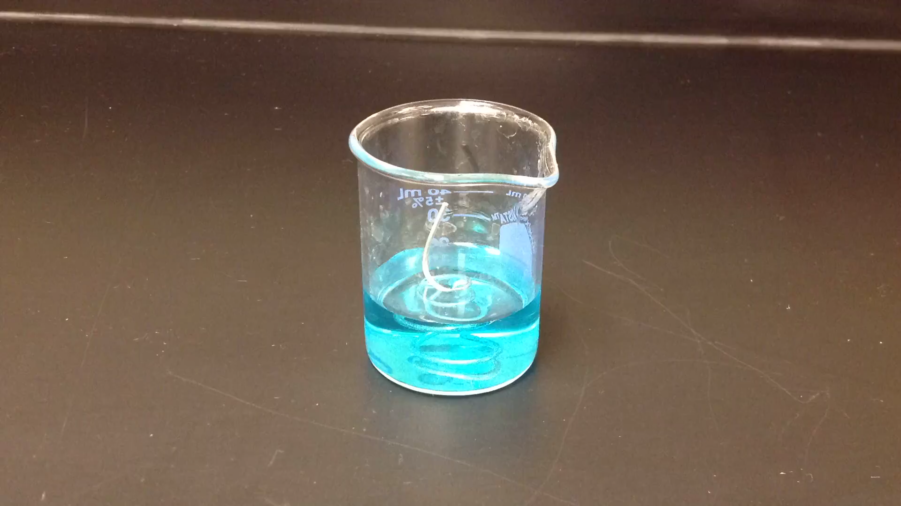
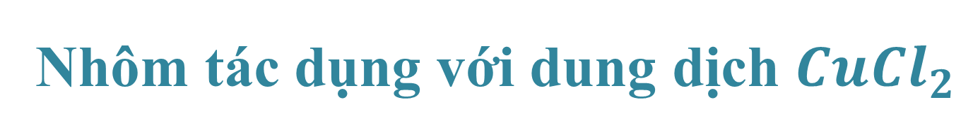
Nhôm tác dụng với dung dịch $Cu{Cl}_{2}$

Slide 29

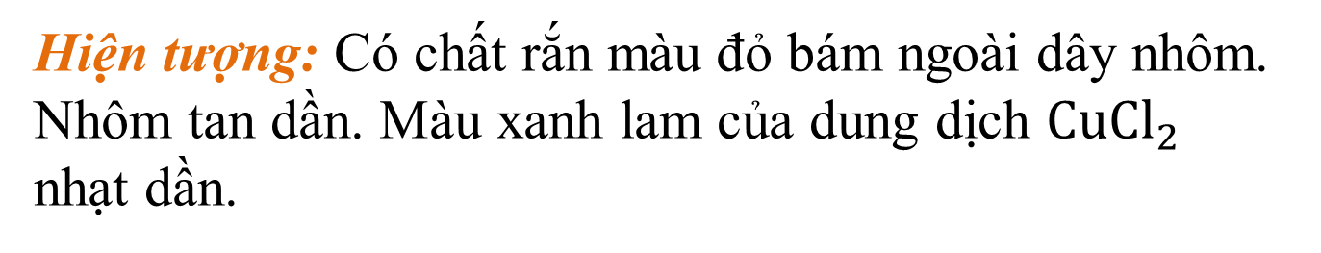
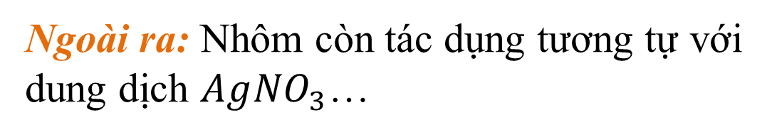
c) Phản ứng của nhôm với dung dịch muối
Hiện tượng: Có chất rắn màu đỏ bám ngoài dây nhôm. Nhôm tan dần. Màu xanh lam của dung dịch $Cu{Cl}_{2}$ nhạt dần.
Nhận xét: Nhôm đẩy đồng ra khỏi dung dịch $Cu{Cl}_{2}$
PTHH:
$$2Al+Cu{Cl}_{2}→2Al{Cl}_{3}+3Cu$$
Trắng
Xanh lam
Không màu
Đỏ
Ngoài ra: Nhôm còn tác dụng tương tự với dung dịch $Ag{NO}_{3}$…
Nhôm phản ứng được với nhiều dung dịch muối của những kim loại hóa học yếu hơn và tạo ra muối mới và kim loại mới.

Slide 30
2. Nhôm có những tính chất hóa học nào khác?
Thí nghiệm:
Chọn các sản phẩm, nguyên liệu như bột giặt
Quan sát ca nhôm ban đầu
Cho bột giặt vào ca nhôm, để từ 3-4 tuần
Sau thời gian, quan sát ca nhôm

Slide 31
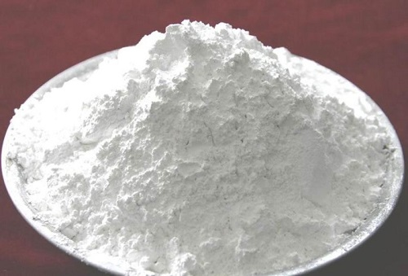
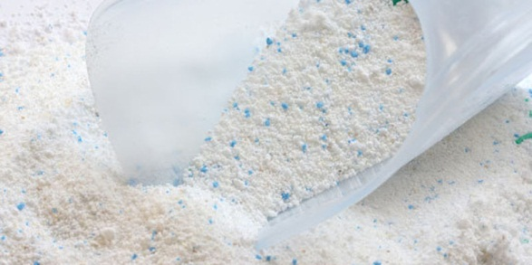
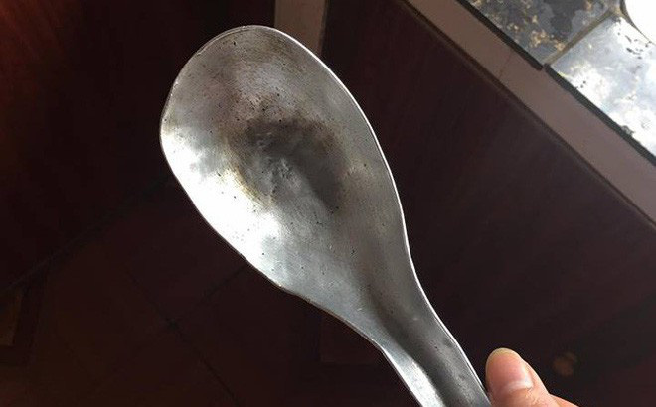
2. Nhôm có những tính chất hóa học nào khác?
Tiến hành thí nghiệm
Nguyên liệu
Kết quả:
Sau thời gian, quan sát thấy muỗng nhôm bị mờ, đen và mỏng hơn ban đầu

Slide 32

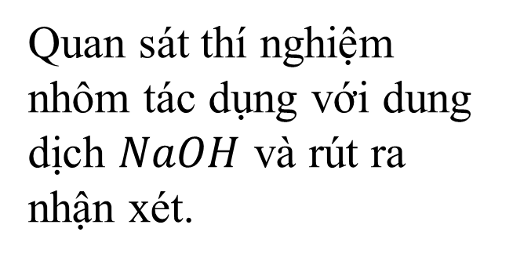
2. Nhôm có những tính chất hóa học nào khác?
Giải thích: Vì trong bột giặt có khoảng 20-40% NaOH, phản ứng xảy ra chậm nên khoảng thời gian này giúp có thể thấy rõ phản ứng hoá học xảy ra giữa NaOH trong bột giặt ca nhôm cùng với hơi nước ngoài không khí.
Quan sát thí nghiệm nhôm tác dụng với dung dịch $NaOH$ và rút ra nhận xét.

Slide 33


Nhôm tác dụng với dung dịch $NaOH$

Slide 34

2. Nhôm có những tính chất hóa học nào khác?
Hiện tượng: Có khí không màu thoát ra, nhôm tan dần.
Kết luận: Nhôm có phản ứng với dung dịch kiềm

Slide 35
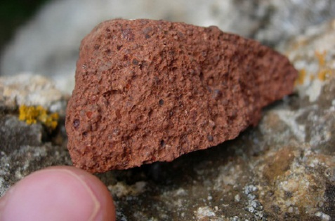
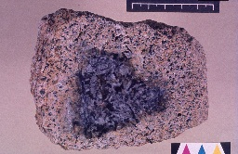
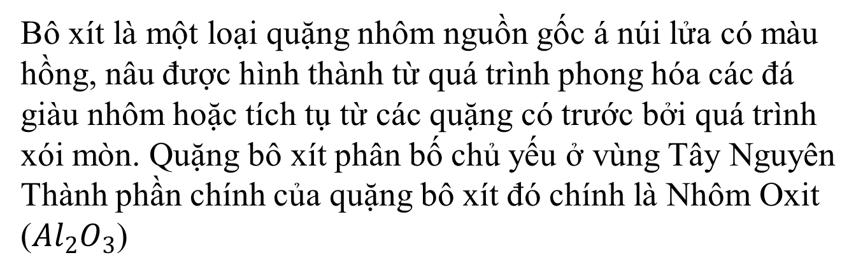
III. SẢN XUẤT NHÔM
1. Quặng bô-xít
Bô xít là một loại quặng nhôm nguồn gốc á núi lửa có màu hồng, nâu được hình thành từ quá trình phong hóa các đá giàu nhôm hoặc tích tụ từ các quặng có trước bởi quá trình xói mòn. Quặng bô xít phân bố chủ yếu ở vùng Tây Nguyên
Thành phần chính của quặng bô xít đó chính là Nhôm Oxit (${Al}_{2}O_{3}$)

Slide 36
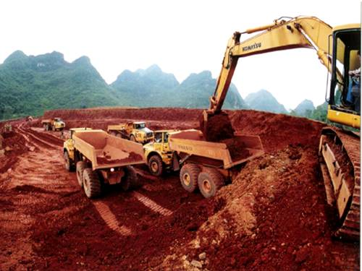
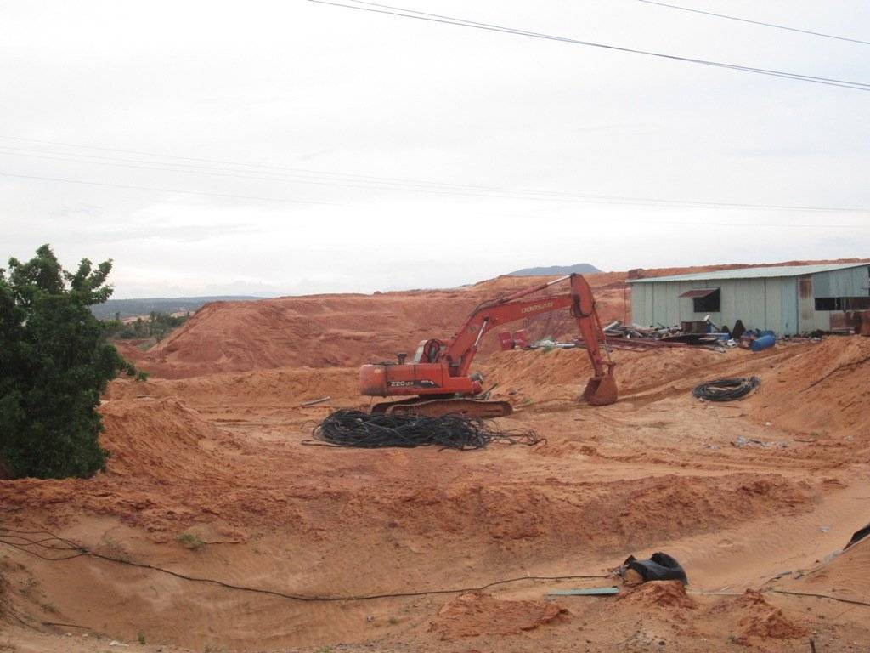
Khai thác quặng bô-xít

Slide 37
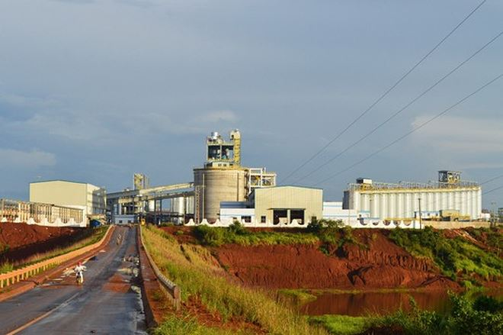
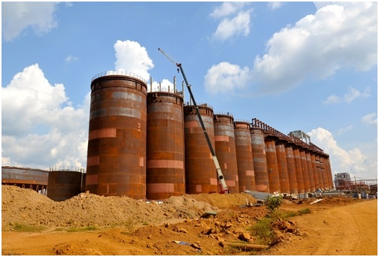
Nhà máy Alumin Nhân Cơ

Slide 38


2. Điều chế
Nguyên liệu: Quặng boxit (thành phần chính là${ Al}_{2}O_{3}$)
Phương pháp: điện phân nóng chảy hỗn hợp ${Al}_{2}O_{3}$
PTHH:
$$2{Al}_{2}O_{3}$$
đpnc
$$4Al+3O_{2}↑$$
criolit

Slide 39
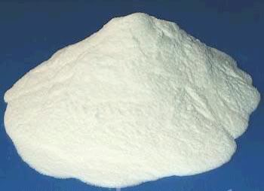
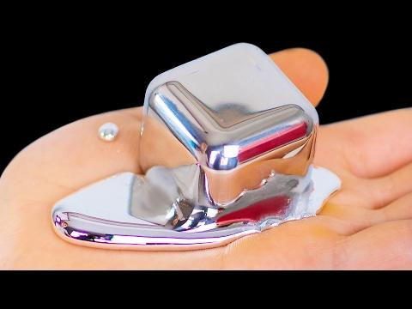
Quá trình sản xuất nhôm từ quặng bô- xít
TINH CHẾ
QUẶNG BÔ-XÍT
ĐIỆN PHÂN NÓNG CHẢY

Slide 40
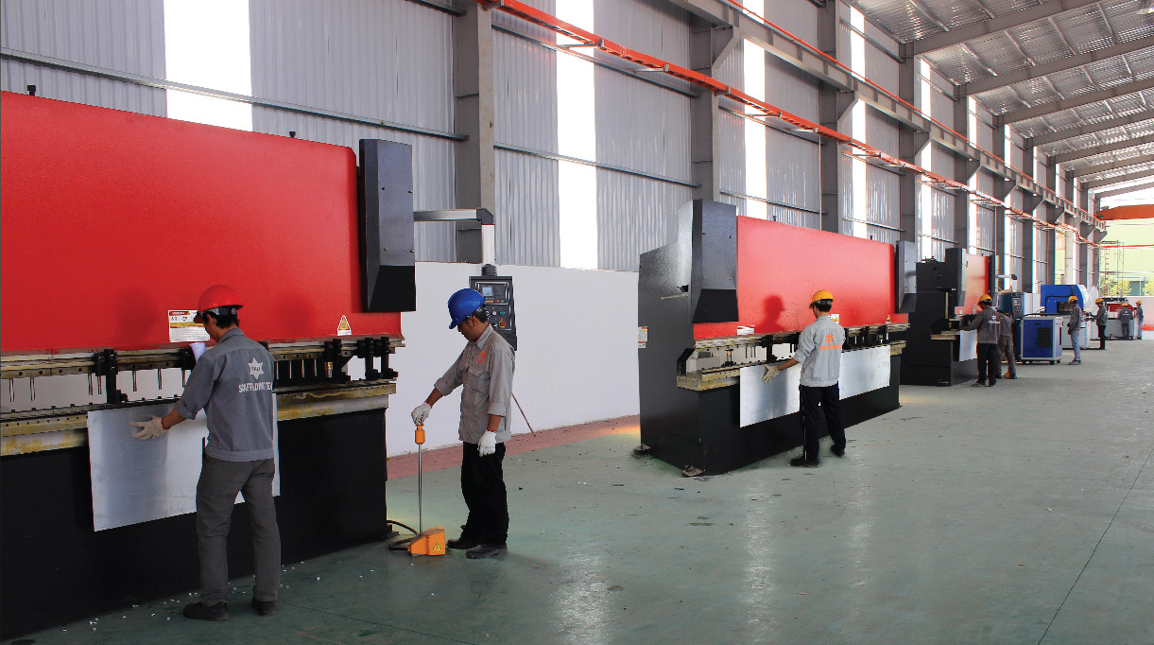
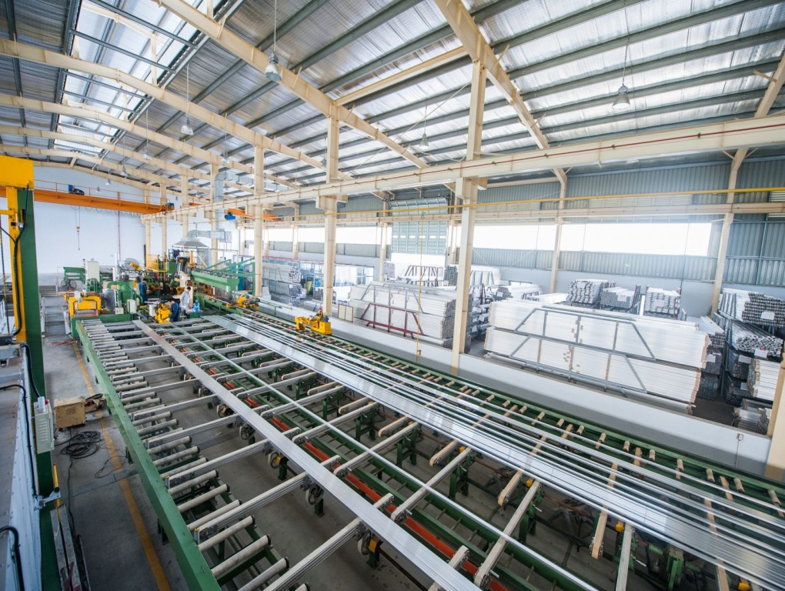
Nhà máy sản xuất nhôm

Slide 41


Slide 42

BÀI TẬP

Slide 43
Câu hỏi 1: Sử dụng đồ nhôm không đúng cách có ảnh hưởng gì không?
Trả lời:
Nếu sử dụng đồ bằng nhôm không đúng cách một thời gian dài sẽ làm tăng cơ hội xâm nhập của ion nhôm vào cơ thể, ảnh hưởng xấu đến hệ thần kinh có thể dẫn đến lú lẫn đặc biệt đối với đối tượng lớn tuổi.
Sử dụng đồ nhôm phải biết cách bảo quản:
Không nên đựng thức ăn bằng đồ nhôm
Không nên ăn thức ăn để trong đồ nhôm qua đêm
Không nên dùng đồ nhôm để đụng rau trộn, trứng gà và giấm…

Slide 44

Câu hỏi 2: Có thể dùng nồi nhôm để đựng nước vôi không? Hay để dựng dưa, muối cà không? Giải thích
Trả lời:
Không nên. Vì vôi, nước vôi hoặc vữa xây dựng đều có chứa $Ca{(OH)}_{2}$ là chất kiềm, chất này sẽ phá hủy dần các đồ vật bằng nhôm do có xảy ra các phản ứng.
Không nên. Vì trong những đồ ăn như dưa, muối cà có tính axit nên nhôm dễ bị ăn mòn. Khi bị ăn mòn, phản ứng với các thành phần trong thực phẩm, nhôm sẽ theo đường ăn uống đi vào máu rồi tích lũy lại đến mức gây độc cho cơ thể.

Slide 45

Câu hỏi 3: Bằng phương pháp hóa học, hãy nhận biết các bột kim loại sau: Al, Ag, Fe
Trả lời:
Dùng dung dịch NaOH vào mẫu thử của 3 kim loại:
+Mẫu nào tan và có xuất hiện sủi bọt khí là Al.
$$2Al+2NaOH+2H_{2}O→ 2NaAlO_{2}+3H_{2}$$
+Mẫu nào không tan là Ag, Fe.
Dùng dd HCl để phân biệt mẫu thử của 3 kim loại:
+Mẫu nào tan và xuất hiện sủi bọt khí là Fe
$$Fe+2HCl →Fe{Cl}_{2}+H_{2}$$
+Mẫu thử không tan là Ag.

Slide 46

Câu hỏi 4: Hoàn thành chuỗi phản ứng sau:
(1)
(2)
(3)
(4)
$$Al{(OH)}_{3}→{Al}_{2}O_{3}→Al→Al{Cl}_{3}→Al{({NO}_{3})}_{3}$$
Trả lời:
$$\left(1\right) 2Al{\left(OH\right)}_{3}→ {Al}_{2}O_{3}+{3H}_{2}O$$
$$\left(2\right){ 2Al}_{2}O_{3}→4Al+3O_{2}↑$$
$$\left(3\right) 2Al+Cu{Cl}_{2}→2Al{Cl}_{3}+3Cu$$
$$\left(4\right) Al{Cl}_{3}+Ag{NO}_{3}→AgCl↓+Al{({NO}_{3})}_{3}$$

